Slide 1

Název práce: Coopmaster Jméno: Jaroslav Němec Škola: Střední škola a vyšší odborná škola aplikované kybernetiky Kraj: Královéhradecký
Obor: 18. Informatika

Slide 2

Obsah prezentace
Coopmaster
Jak funguje?
Co umí?
Výzvy a úspěchy
Co bude umět
Živá ukázka

Slide 3

Motivace a cíl
Automatizace v zemědělství
Technické výzvy
Propojení řemesla a IT
Efektivita procesů
Monitoring chovu
Zlepšení řízení

Slide 4

Jak funguje?
Modulární systém
Hardware na míru, čidla, kamery
Persistence dat
Vzdálený přístup
Notifikace

Slide 5

Co umí?
Automatizace denního režimu
Řízení délky dne
Monitorování snášky
Kontrola přítomnosti
Monitoring komfortu
Analýza snůšky
Detekce vetřelců
Vzdálený přístup
Notifikace

Slide 6

Úspěchy
Reálný provoz
Dokončený projekt
Spokojená uživatelka
Děda má Wifi i v garáži

Slide 7
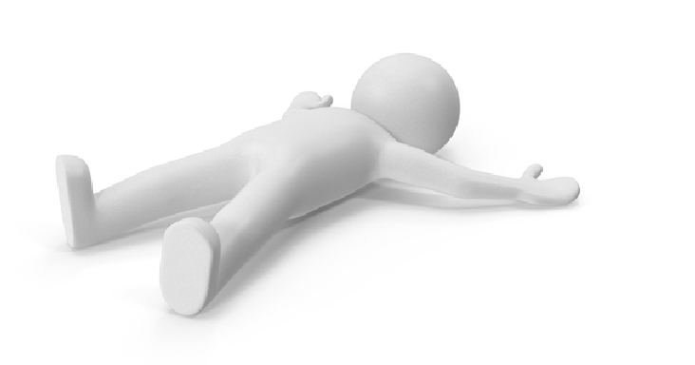
Výzvy
Redukce nákladů na provoz a instalaci
Životnost jednotlivých komponent
Redesign konstrukce dveří

Slide 8

Co bude umět nová verze
Robustnější konstrukce váhy
Nejlepší nosnice
Automatická configurace zavírání dveří

Slide 9

Živá ukázka
Model dveří
Váha
Home Assistant

Slide 10

Děkuji za pozornost
nemec.jaroslav@ssakhk.cz

